Slide 1

HĐTN 2
Chủ đề 9:
An toàn trong cuộc sống
Tuần 33

Slide 2


Slide 3



Slide 4

Nếu Hùng không nghe lời mẹ thì chuyện gì sẽ xảy ra?

Slide 5


Ấn để đến trang sách

Slide 6

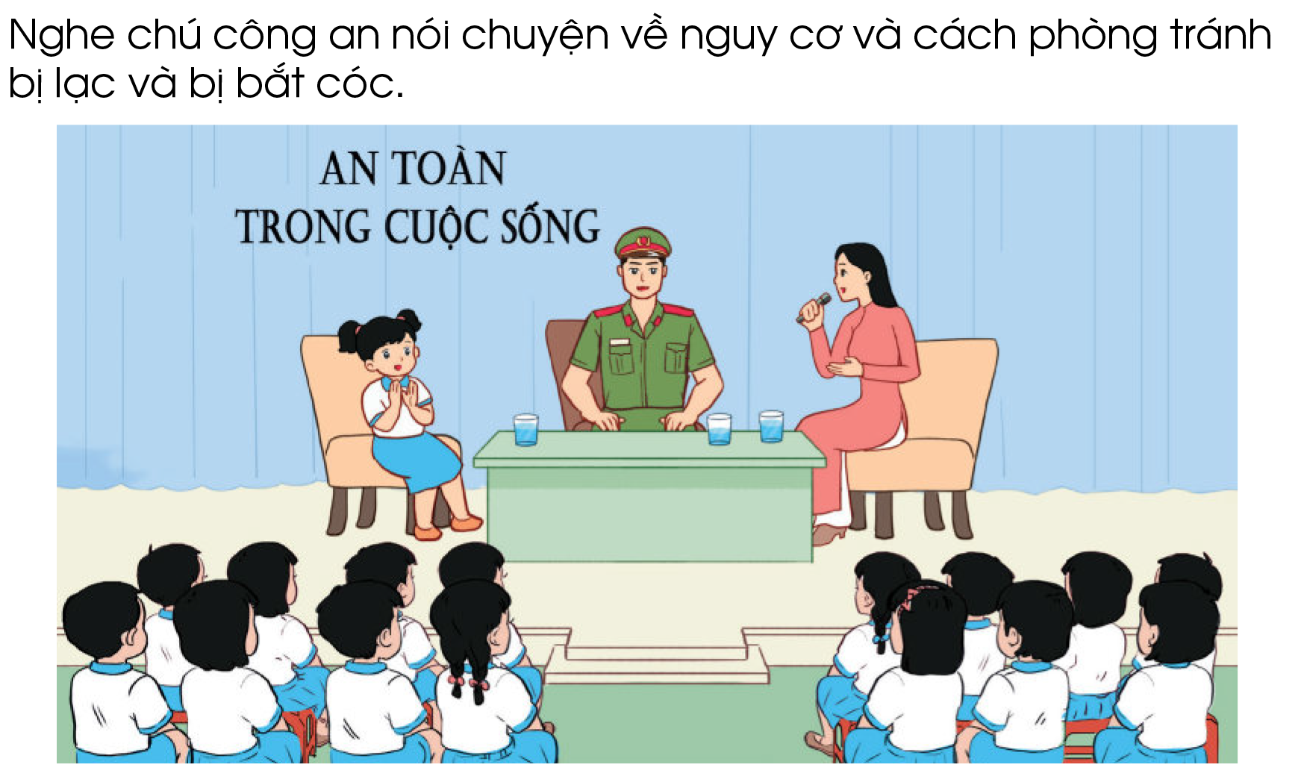

Slide 7

Ấn để đến trang sách

Slide 8


$
01
Tình huống có nguy cơ bị bắt cóc

Slide 9
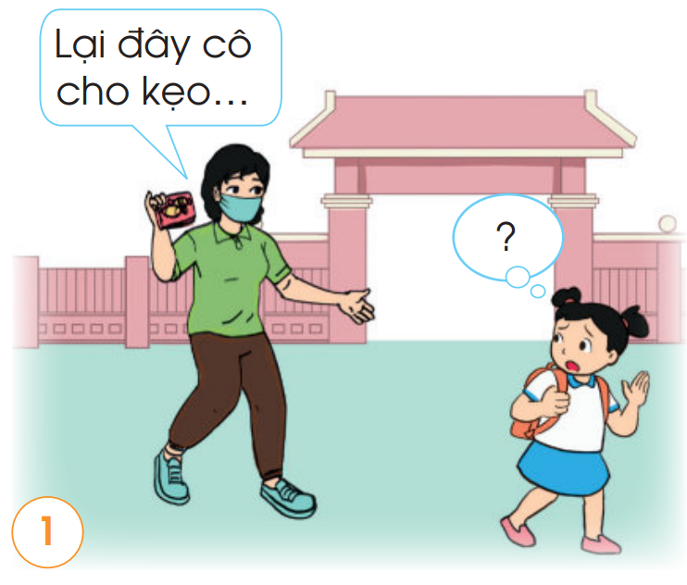

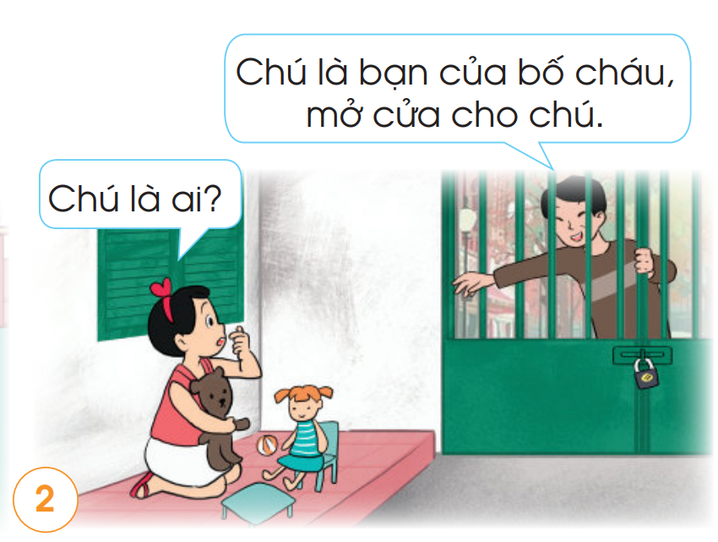
HOẠT ĐỘNG NHÓM
Thời gian: 5 phút
Các nhóm quan sát tranh và thảo luận về những nguy cơ bị bắt cóc mà bạn nhỏ có thể gặp phải trong các tình huống.

Slide 10
Một số nguy cơ bị bắt cóc mà bạn nhỏ có thể gặp phải:
Bạn nhỏ có thể bị người lạ dụ dỗ vào nhà lấy cắp tài sản hoặc có thể bị bắt cóc đi.
Bạn nhỏ có thể bị bỏ thuốc mê và bị bắt cóc đi

Slide 11
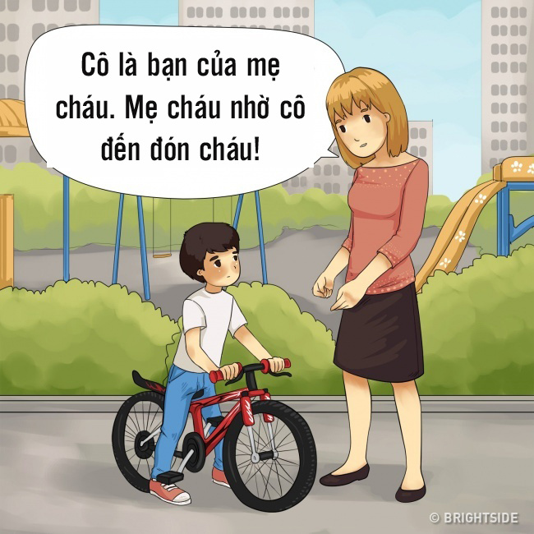
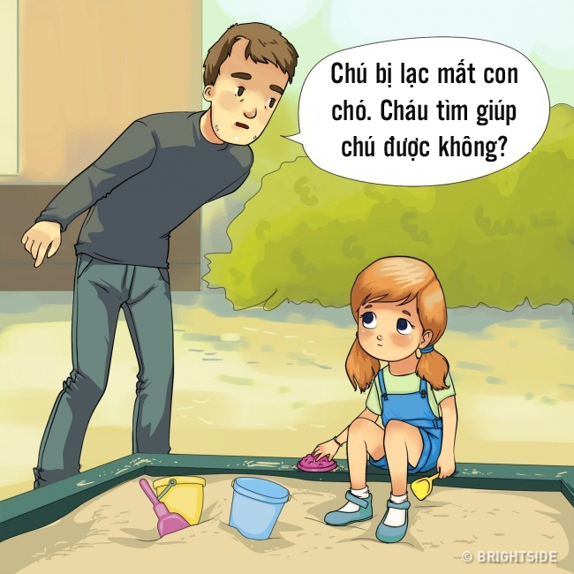
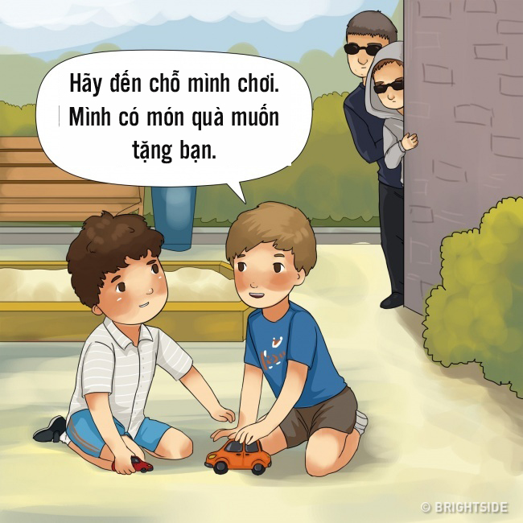
Một số nguy cơ khác mà các bạn có thể gặp phải:

Slide 12

Chia sẻ về điều bản thân học được từ kết quả thảo luận.

Slide 13
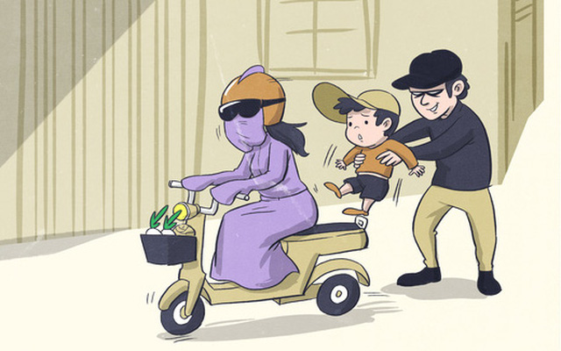
Hiện tượng bắt cóc trẻ em xảy ra thường xuyên ở cả Việt Nam và nhiều nơi trên thế giới vì rất nhiều lí do khác nhau.
Các em nhỏ cần biết tự bảo vệ mình trước các tình huống có nguy cơ bị bắt cóc trong cuộc sống hằng ngày.

Slide 14

02
Cách phòng tránh bị bắt cóc

Slide 15
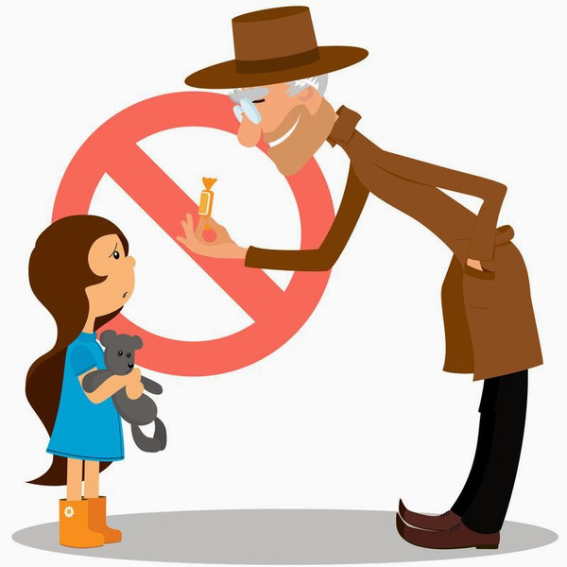
HOẠT ĐỘNG NHÓM
Thời gian: 5 phút
Các nhóm thảo luận và đưa ra những cách phòng tránh bị bắt cóc mà em biết.
Có thể ghi vào bảng phụ hoặc thể hiện bằng một tình huống tự suy nghĩ.

Slide 16

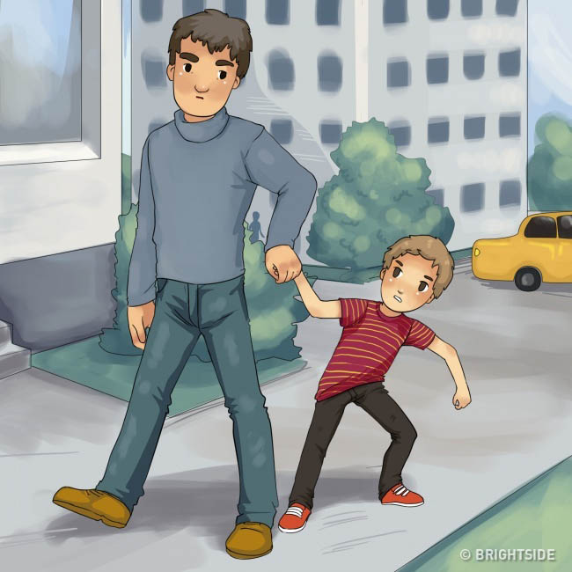

Trình bày và chia sẻ về những lưu ý phòng tránh bị bắt cóc mà nhóm đã thảo luận và xây dựng.

Slide 17
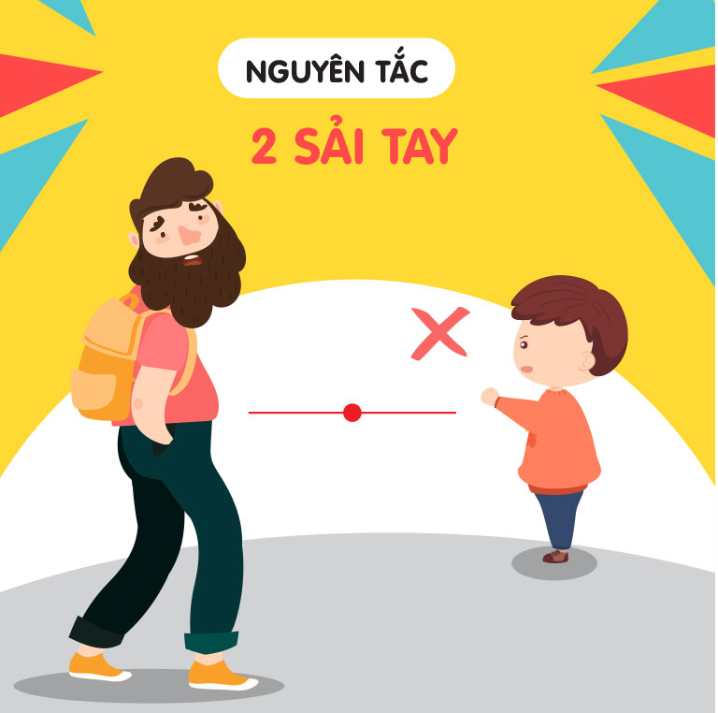
Để phòng tránh bị bắt cóc, các bạn nhỏ cần lưu ý:
Không nhận đồ từ người lạ.
Không đứng quá gần người lạ.
Không đi theo người lạ.
Luôn đi cùng người thân khi ra khỏi nhà.

Slide 18
Để phòng tránh bị bắt cóc, các bạn nhỏ cần lưu ý:
Không nhận đồ từ người lạ.
Không đứng quá gần người lạ.
Không đi theo người lạ.
Luôn đi cùng người thân khi ra khỏi nhà.

Slide 19

Ấn để đến trang sách

Slide 20

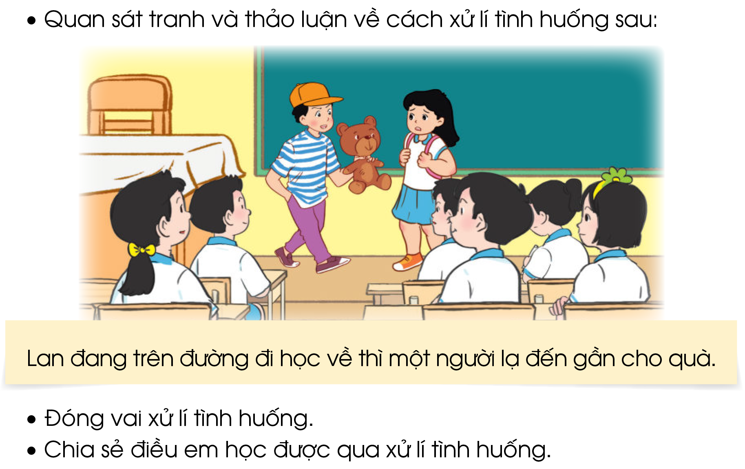

Slide 21

Ấn để đến trang sách

Slide 22
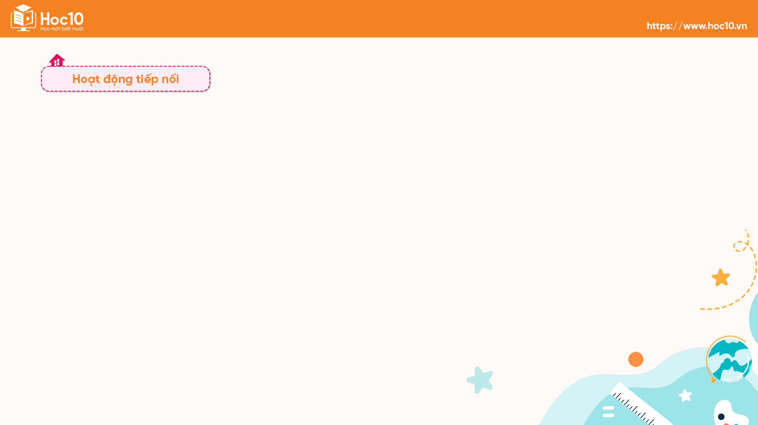

Em và các bạn chuẩn bị một tiểu phẩm về phòng tránh bị bắt cóc.

Slide 23
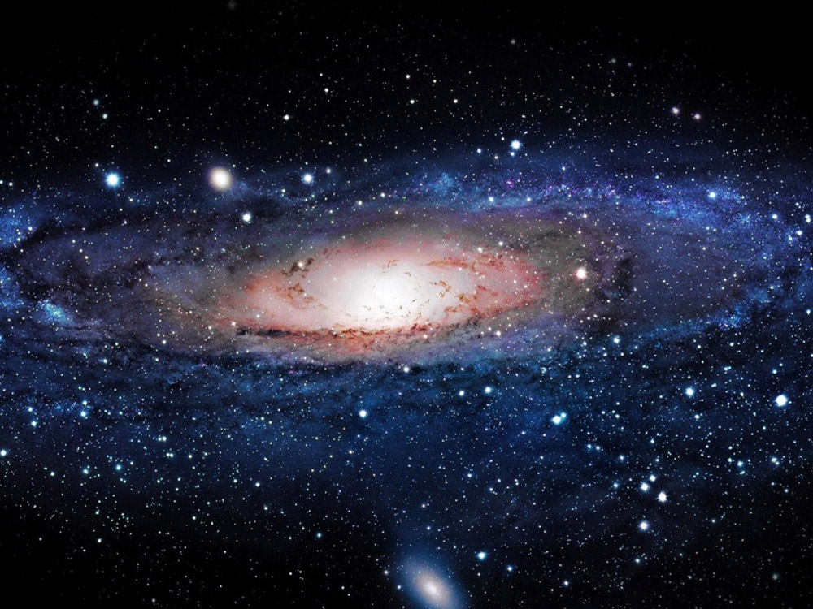




DU HÀNH VŨ TRỤ
BẮT ĐẦU

Slide 24


Sao Mộc
Sao Hỏa
Sao Kim
Sao Thủy
Notes:
Hướng dẫn: GV click vào Du thuyền để di chuyển đến hành tinh>>> chọn vào hành tinh để xuất hiện câu hỏi.
Lặp lại các bước trên để đến câu hỏi tiếp theo

Slide 25



Sau khi tan học, mẹ em rước em về trễ nhưng có một người lạ nói với em “Cô là bạn của mẹ cháu, mẹ cháu nhờ cô chở cháu về nhà”. Em sẽ hành động như thế nào?
Theo cô về nhà.
Không chấp nhận và chờ mẹ đến.
Notes:
Hướng dẫn: GV click vào du thuyền để về màn hình chính.

Slide 26
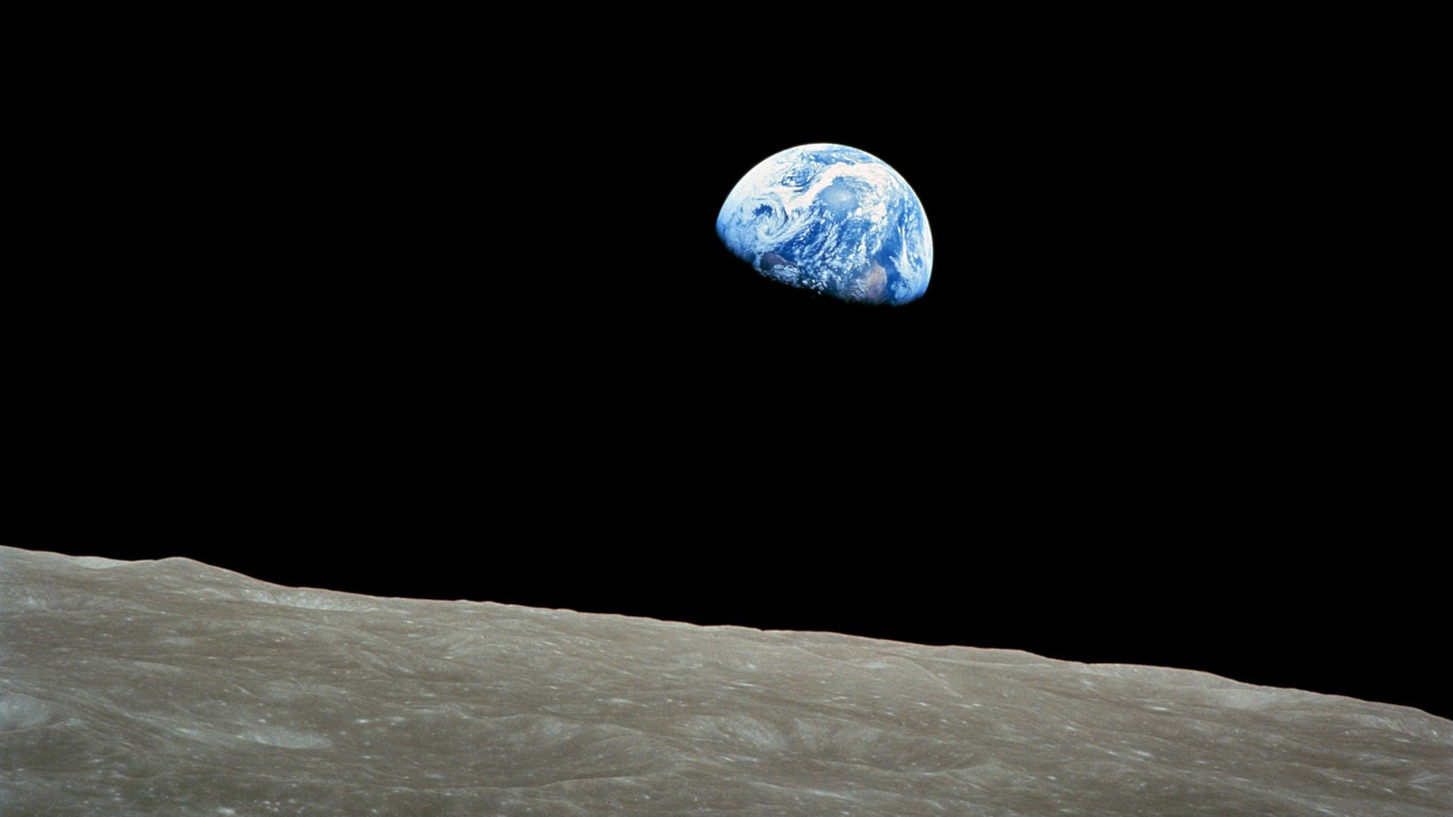

Em đang chơi ở công viên. Một người lạ lại nhờ em tìm giúp một chú chó đi lạc. Em sẽ hành động như thế nào?
Không đồng ý, chạy về nhà hoặc tìm sự trợ giúp của những người xung quanh
Cùng chú đi tìm chú cho bị lạc
Notes:
Hướng dẫn: GV click vào du thuyền để về màn hình chính.

Slide 27


Em đang chơi ở sân nhà. Một người bạn lạ mặt lại rủ em tới chỗ bạn ấy chơi cùng sẽ được quà. Em sẽ hành động như thế nào?
Không đồng ý và chạy vào nhà
Đi chơi cùng bạn
Notes:
Hướng dẫn: GV click vào du thuyền để về màn hình chính.

Slide 28
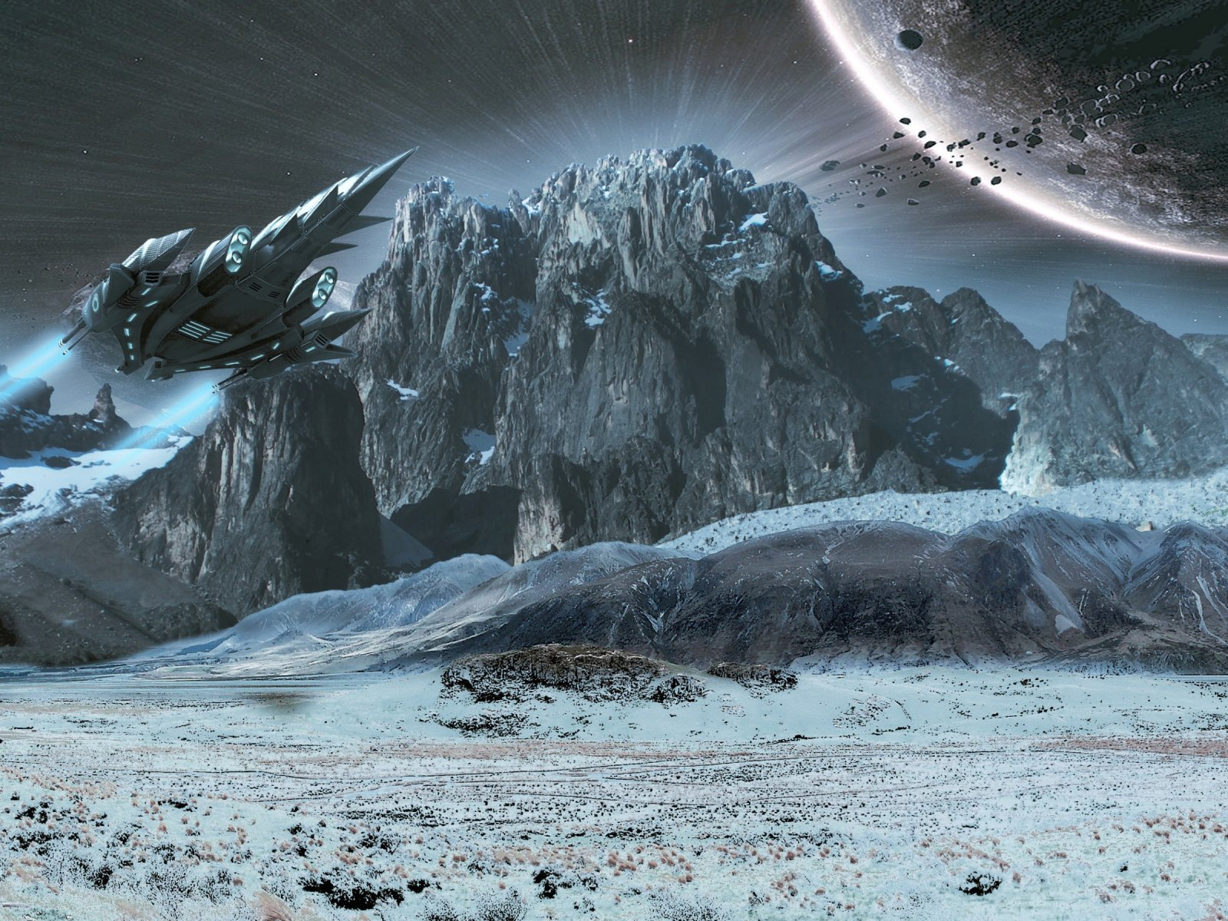
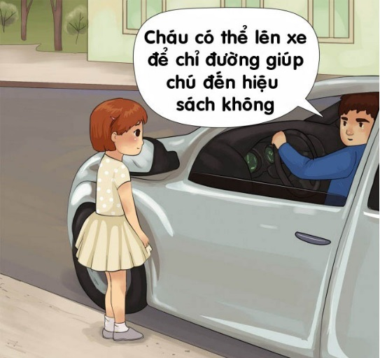
Em đang đứng chờ bố lấy xe. Một chú lạ mặt nhờ em lên xe để chỉ đường giúp chú đến hiệu sách. Em sẽ hành động như thế nào?
Theo chú ấy lên xe để chỉ đường
Không chấp nhận và chờ mẹ đến.
Notes:
Hướng dẫn: GV click vào du thuyền để về màn hình chính.

Slide 29




Chào mừng bạn đã đến với hành tinh của chúng mình.

Slide 30





Hướng dẫn về nhà
Chuẩn bị cho tiết sinh hoạt lớp theo hướng dẫn của Giáo viên
Hoàn thành vở bài tập

Slide 31


Slide 32



Để kết nối cộng đồng giáo viên và nhận thêm nhiều tài liệu giảng dạy,
mời quý thầy cô tham gia Group Facebook
theo đường link:
Hoc10 – Đồng hành cùng giáo viên tiểu học
Hoặc truy cập qua QR code

